Slide 1
Государственная поддержка МСП в Липецкой области в 2022 году.

Slide 2



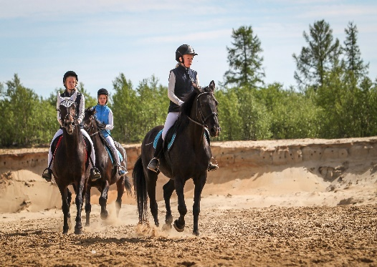
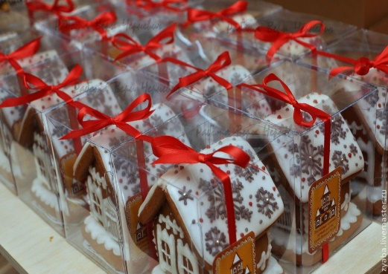
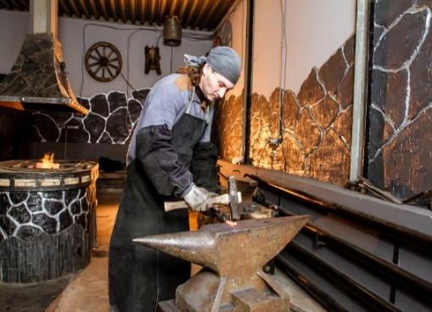

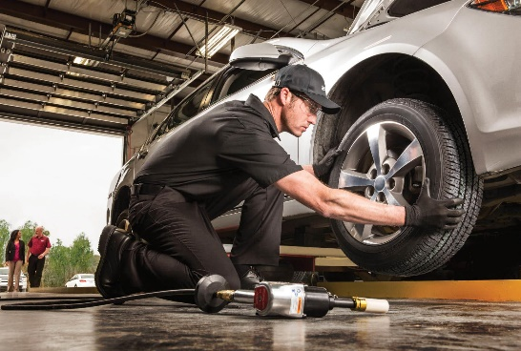
Грант «Легкий старт» (реализуется с 2019 года)
Основная задача: задуматься о создании собственного дела
Обрабатывающие производства
Общественное питание
Деятельность гостиниц
Внутренний туризм
Прокат товаров для отдыха и спорта
Торговая деятельность в населённых пунктах менее 200 человек
Бытовые услуги
ЖКХ
Спорт
Здравоохранение
Образование
Деятельность в области информации и связи
Сумма поддержки – до 600 тыс. руб.
Итоги реализации: 186 участника с идеей открытия своего дела, 55 победителей
70% получателей – молодые предприниматели в возрасте до 30 лет.
Срок приема документов (план) – июнь
Спортивный конный клуб «Фидель», Данковский р-он
Кузнечный цех в рамках проекта «Возрождение старинных ремесел», Хлевенский р-он
Спортивный
«Зорбинг – центр»
г. Липецк
Пряничная мануфактура
г. Липецк
Автосервис в Липецком р-не

Slide 3
Грант «Легкий старт»
Условия
3. Документы-подтверждающие затраты:
1. Израсходовать грант в течение 12 месяцев только по безналичному расчету
Платежное поручение
Товарная накладная или фискальный документ в случае оплаты банковской картой ИП
Договор купли продажи (при наличии)
2. Грант можно потратить
! Только на ведение предпринимательской деятельности
! Только по заявленному виду деятельности
4. Общая сумма затрат не менее 667 000 тыс. руб.:
600 000 средства гранта
67 000 собственные средства (не менее)
5.Предоставлять ежеквартально отчет о расходовании гранта
Направления затрат:
приобретение земельных участков
приобретение и ремонт помещений
разработка проектной документации
подключение помещений к коммунальным сетям
аренда, не более 3-х месяцев
приобретение нового оборудования, мебели
приобретение материалов, инвентаря (не более 20% от общей суммы гранта)
6. Создать не менее 1-го рабочего места в течение 12 месяцев с момента получения гранта
7. Осуществлять деятельность в течение двух лет с момента получения гранта

Slide 4

Грант «Легкий старт»
Грант использовать ТОЛЬКО в соответствии с затратами, указанными в Плане расходов, который был представлен на защиту проекта:
приобретение земельных участков
приобретение и ремонт помещений, аренда (3 месяца)
разработка проектной документации
подключение помещений к коммунальным сетям
приобретение нового оборудования, мебели (у официальных поставщиков)
инвентарь, материалы (не более 20 % от суммы гранта) – 120 тыс.руб.
Важно
Все затраты на реализацию проекта (как средства гранта, так и 10% софинансирования) осуществлять ТОЛЬКО за безналичный расчет с расчетного счета или карты ИП
Дата документов, подтверждающих расходование средств (платежные поручения, товарные накладные, платежные поручения и т.д.) - не позднее 12 месяцев со дня поступления гранта на расчетный счет
Не закрывать ИП и осуществлять деятельность на территории Липецкой области в течение 2-х лет (до 2024 года).
При осуществлении затрат: приобретать оборудование и материалы только у надежных поставщиков, внимательно проверять платежные документы, счета-фактуры и иные документы, подтверждающие расходование средств.
Общая сумма затрат – не менее 667 000 руб.
Создать не менее 1-го нового рабочего места (на полную ставку) в течение 12 месяцев со дня поступления гранта на расчетный счет
Дата документов, подтверждающих создание рабочего места (трудовой договор и уведомление о постановке на учет ФСС и ПФР) – не позднее 20 октября 2022 года.
Предусмотреть в договорах с поставщиками (подрядчиками) при расходовании средств гранта условие о согласии поставщика (подрядчика) на осуществление управлением экономического развития и органами государственного финансового контроля проверок соблюдения условий, целей и порядка предоставления гранта
!!! За предоставление поддельных документов предусмотрена уголовная ответственность!
Документы, подтверждающие затраты
платежное поручение или банковский ордер
товарная накладная или фискальный документ в случае оплаты банковской картой ИП
договор купли продажи (при наличии), счет на оплату (при наличии)

Slide 5
Программа наставничества начинающих предпринимателей
30 наставников для более 50 наставляемых
НАСТАВНИКИ
• Успешный опыт собственника бизнеса / управления
в крупной компании
• Готовы делиться опытом
• Умеют делиться опытом
• Социально активные
• Продолжающие развиваться и учиться новому
• Готовы уделять необходимое время на общение с
наставляемым
ЧТО ПОЛУЧАЮТ НАСТАВЛЯЕМЫЕ
• Возможность использовать связи и ресурсы наставника
• Возможность обсуждать идеи, задачи, стратегии
• Возможность делиться проблемами
• Возможность получать анализ своей деятельности
• Возможность увидеть новые возможности, точки роста
• Расширение сферы профессионального общения
• Помощь в борьбе со страхами и преодолении
препятствий
Ищешь наставника или хочешь им стать?
+7 (4742) 22-17-07

Slide 6
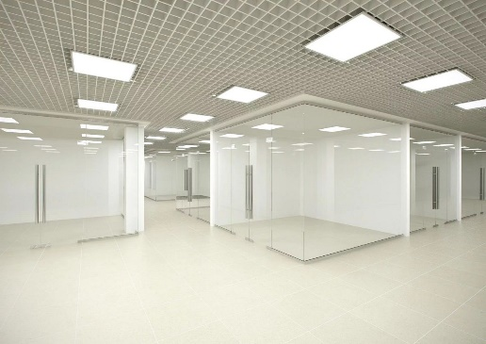

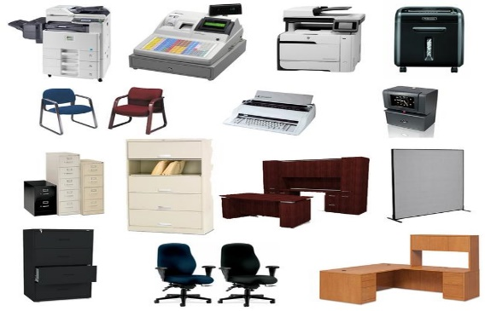
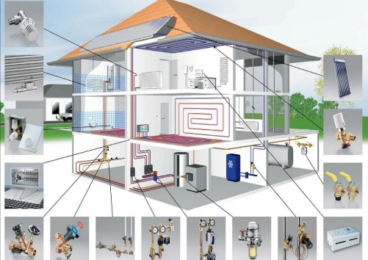
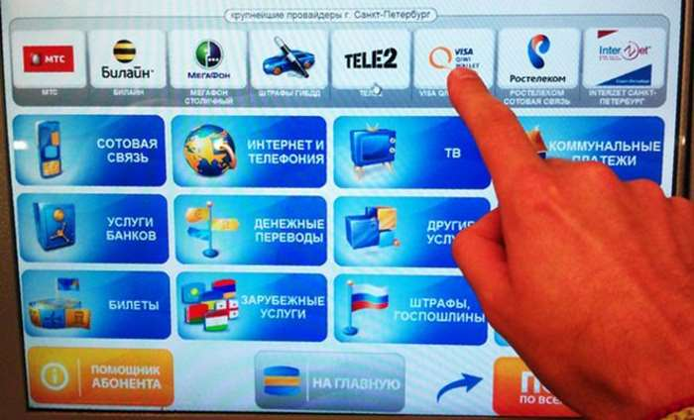
Гранты для социального бизнеса
Сумма поддержки – от 100 до 500 тыс. руб.
наличие статуса социального предприятия
прохождение обучения (не позднее чем за год до получения гранта)
осуществлять деятельность не менее 3-х лет
софинансирование – 50% от расходов на реализацию проекта
использование средств гранта – 12 мес.
Условия:
Направления расходования:
Срок приема документов (план) – август
.
Аренда нежилых помещений
Ремонт, приобретение строительных материалов
Приобретение и аренда основных средств для реализации проекта
Технологическое присоединение к инженерным сетям
Оплата коммунальных услуг и услуг связи

Slide 7
Развитие социального бизнеса региона
Социальным предприятием могут быть признаны субъекты МСП, осуществляющие деятельность в сфере социального предпринимательства, отвечающую одному или нескольким из условий:
Категории социальных предприятий
Категория №1 Субъект МСП обеспечивает занятость социально-уязвимых категорий граждан
Категория №2 Субъект МСП обеспечивает реализацию товаров (работ, услуг), произведенных гражданами, отнесенными к категориям социально уязвимых
Категория №3 Субъект МСП осуществляет производство товаров (работ, услуг), предназначенных для лиц, отнесенных к категориям социально уязвимых
Категория №4 Субъект МСП осуществляет социально-значимые виды деятельности
Проведение акселерационных обучающих программ для социальных предприятий
Предоставление финансовой поддержки в виде грантов для социальных предприятий
Предоставление микрозаймов для социальных предприятий от 4,25 % годовых

Slide 8
Cоциально-уязвимые категории граждан
инвалиды и лица с ограниченными возможностями здоровья
одинокие и многодетные родители, воспитывающие несовершеннолетних детей, в том числе детей-инвалидов
пенсионеры и граждане предпенсионного возраста
выпускники детских домов в возрасте до двадцати трех лет
лица, освобожденные из мест лишения свободы и имеющие неснятую судимость
лица без определенного места жительства и занятий
- беженцы и вынужденные переселенцы
- малоимущие граждане

Slide 9


Грант «Инвестиционный» с 2021 г.
Основная задача: реализация значимых для региона инвестиционных проектов
Сумма поддержки – 10 000 тыс. руб.
.
Условия:
софинансирование – 30%
использование средств гранта – 24 мес.
срок ввода в эксплуатацию – 24 мес.
осуществление деятельности – 5 лет
создание 1 рабочего места на 2 млн.руб. гранта
Приоритетные виды деятельности:
Срок приема документов (план) – июнь
.
Инновационная, IT
Обрабатывающие производства

Slide 10
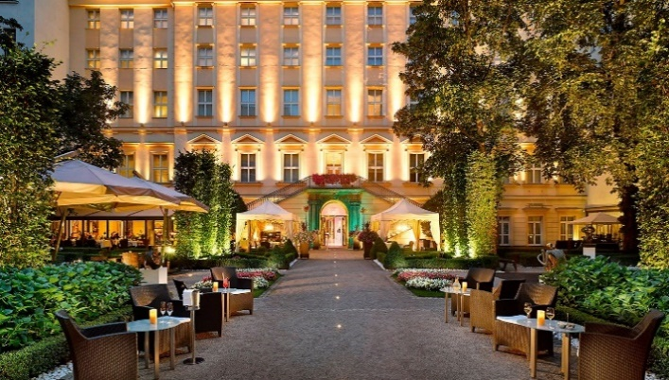

Грант «Туризм» с 2022 г.
Основная задача: реализация значимых для региона инвестиционных проектов
Сумма поддержки – 15 000 тыс. руб.
.
Условия:
софинансирование – 30%
использование средств гранта – 24 мес.
срок ввода в эксплуатацию – 24 мес.
осуществление деятельности – 5 лет
создание 1 рабочего места на 2 млн.руб. гранта
Приоритетные виды деятельности:
Срок приема документов (план) – с 15.02.2022 – 16.03.2022
.
Гостиницы, общепит
Досуг, развлечения

Slide 11

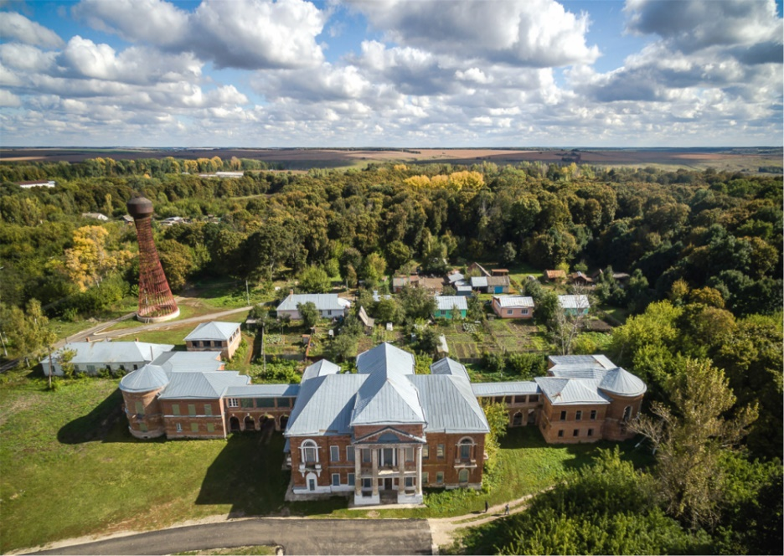
Компенсируются затраты
приобретение земельных участков, разработка проектной документации, приобретение, строительство, реконструкция зданий, сооружений, помещений, и их подключение к электрическим, водо-, газо- и теплопроводным сетям;
создание основных средств, необходимых для реализации инвестиционного проекта;
приобретение основных средств, мебели, материалов, инвентаря, необходимых для реализации инвестиционного проекта.

Slide 12


Субсидия для продвижения товаров на маркетплейсах
Получатели субсидии:
субъекты МСП;
действующие поставщики торговых площадок;
ОКВЭД – «обрабатывающие производства» раздел С.
Размер субсидии:
до 500 тыс. руб. по фактически понесенным затратам, в размере 50% затрат, произведенных в году предшествующему текущему финансовому году, и текущем финансовом году.
Компенсируются затраты:
комиссии и тарифы маркетплейса за услуги связанные с реализацией товаров собственного производства за исключением рекламы и фотоуслуг.
Срок приема документов (план) июль 2022 г.
Условия:
регистрация в качестве налогоплательщика на территории области;
среднемесячная заработная плата - не менее 100% от среднемесячной заработной платы по отрасли;
получатель субсидии является действующим поставщиком торговой площадки;
осуществление предпринимательскую деятельность в течение 2 лет с момента получения субсидии.
сохранение численности работников не менее 90% от численности на дату подачи заявки

Slide 13













Центр «Мой бизнес»
Помощь в составлении бизнес-плана
Гранты, субсидии
Регистрация ИП/ООО
Открытие счета
Микрозаймы, гарантии
Бесплатное обучение, консультации, форумы
Поддержка производственных предприятий
Выход на экспорт
Поддержка участников кластеров
Коворкинг (льготная аренда)
Поддержка социальных предприятий
Регистрация товарных знаков, сертификация, стандартизация
Выставки, бизнес-миссии по РФ и за рубежом
8-800-301-76-75
мойбизнес48.рус
Льготная аренда

